Slide 1

PORTFOLIO DE ANÁLISIS DE DATOS
Análisis de la natalidad en la
Comunidad de Madrid
1985 – 2024
Aplicado a la candidatura: Administrativos/as – Tramitación de Ayudas a la Natalidad
Tragsatec · Comunidad de Madrid
Jessica Hernández
Septiembre 2026

Slide 2
Índice
01
Introducción
02
Objetivos
03
Fuentes de datos
04
Desarrollo y resultados
05
Conclusiones

Slide 3

La Comunidad de Madrid gestiona, a través de Tragsatec, la tramitación de la Ayuda económica a la natalidad, dirigida a gestantes y madres o padres con hijos menores de 24 meses, con requisitos de edad (hasta 30 años), empadronamiento (mínimo 5 de los últimos 10 años en la Comunidad de Madrid) y renta (hasta 30.000 €/año individual o 36.200 €/año conjunta).
Introducción
Este análisis explora la evolución de la natalidad en la región durante las últimas cuatro décadas, con el objetivo de entender mejor el contexto demográfico en el que se enmarca esta ayuda: cómo ha cambiado el número de nacimientos, el perfil de edad de las madres, su distribución geográfica y su origen.
500 €/mes
durante 24 meses — Ayuda económica a la natalidad de la Comunidad de Madrid

Slide 4




Objetivos
Evolución de la natalidad
Municipios clave
Analizar la tasa de natalidad y la edad media de la madre en la Comunidad de Madrid entre 1985 y 2024.
Identificar los municipios con mayor número de nacimientos de madres jóvenes, perfil ajustado a la ayuda.
Origen de las madres
Contexto para la gestión
Estudiar el peso y la evolución de los nacimientos de madres de origen extranjero en la región.
Aportar un contexto basado en datos que ayude a comprender mejor la población destinataria.

Slide 5

METODOLOGÍA
Fuentes de datos
Instituto de Estadística de la Comunidad de Madrid — datos.comunidad.madrid (grupo Demografía)
01
Indicadores de natalidad y fecundidad
1985–2024 · Comunidad de Madrid
02
Nacidos vivos por edad y nacionalidad de la madre. Municipios
1995–2024 · por municipio
03
Nacidos vivos por nacionalidad de la madre: Total
1995–2024 · Comunidad de Madrid
HERRAMIENTAS
Python (pandas · seaborn · matplotlib)
Power BI

Slide 6
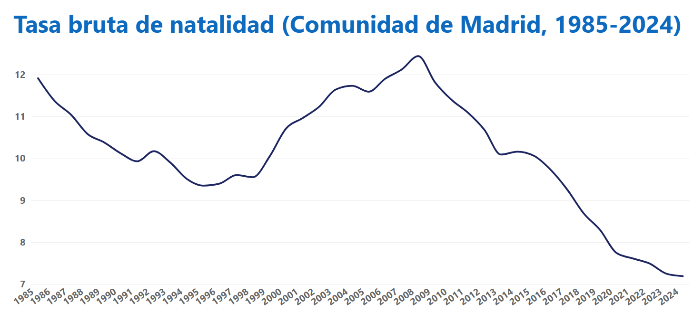
DESARROLLO · 1 DE 9
Tasa bruta de natalidad
La tasa bruta de natalidad ha pasado por dos grandes ciclos en cuatro décadas: valores altos en 1985 (en torno a 12 por cada 1.000 habitantes), un mínimo a finales de los 90, y un nuevo pico en 2008-2009 ligado a la fuerte inmigración. Desde entonces la tendencia es claramente decreciente, tocando mínimos históricos en 2024 — lo que refuerza la relevancia de políticas de apoyo como la que gestiona Tragsatec.
Mínimo histórico
de la tasa de natalidad alcanzado en 2024

Slide 7

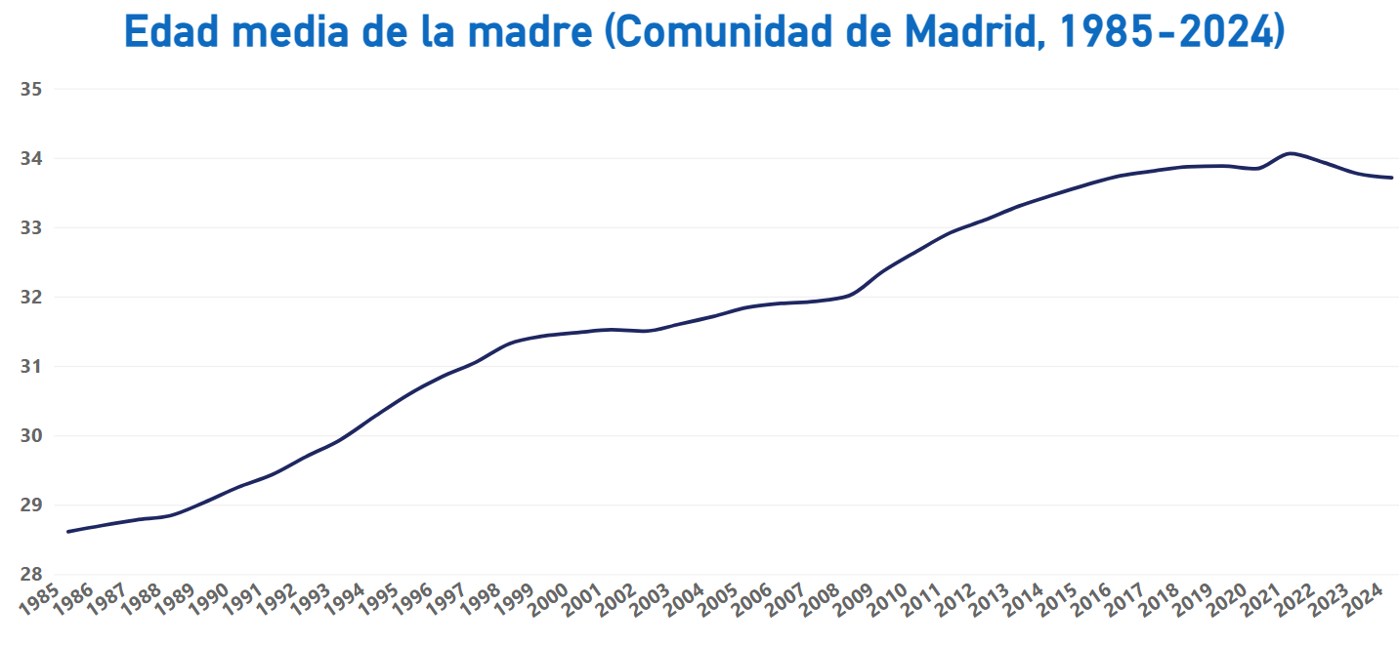
DESARROLLO · 2 DE 9
Edad media de la madre
A diferencia de la tasa de natalidad, la edad media de la madre muestra una tendencia sostenida y prácticamente ininterrumpida al alza: de unos 28-29 años en 1985 a más de 33 años en 2024. Este envejecimiento progresivo de la maternidad es estructural, no coyuntural, y es un factor clave al valorar los requisitos de edad de las ayudas (actualmente limitadas a personas de hasta 30 años).
+5 años
de edad media de la madre desde 1985

Slide 8
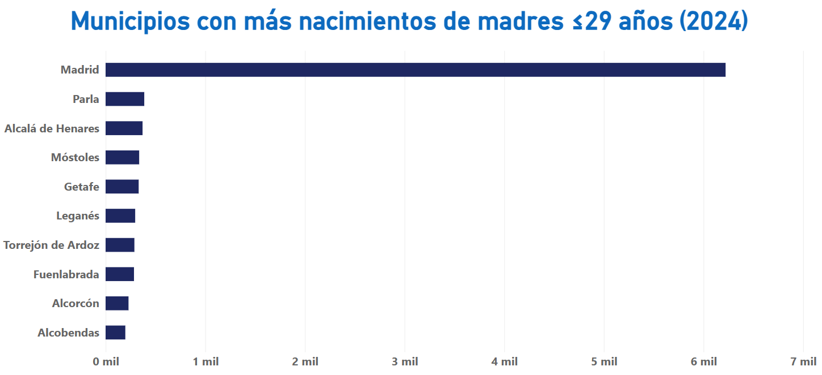
DESARROLLO · 3 DE 9
Municipios con más nacimientos de madres jóvenes
Al filtrar los nacimientos de 2024 por madres de hasta 29 años (perfil más cercano al requisito de edad de la ayuda), Madrid capital concentra, con diferencia, el mayor número, seguida de municipios del sur y este metropolitano: Parla, Alcalá de Henares, Móstoles, Getafe y Leganés. Son, junto con la capital, los principales focos de demanda potencial de la ayuda por volumen de nacimientos en el rango de edad elegible.
Madrid capital
lidera con diferencia los nacimientos de madres ≤29 años

Slide 9

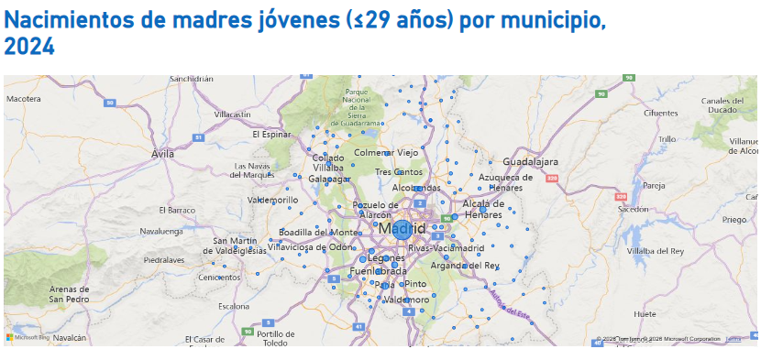
DESARROLLO · 4 DE 9
Mapa de municipios
El mapa sitúa geográficamente ese mismo dato — los nacimientos de madres de hasta 29 años por municipio en 2024 — con el tamaño de cada burbuja proporcional al número de nacidos. Se aprecia con claridad cómo se concentran en Madrid capital y en un anillo de municipios del sur y este metropolitano, mientras que la práctica totalidad de municipios rurales del norte y noroeste presentan cifras muy bajas y dispersas — una lectura territorial que complementa el ranking de la diapositiva anterior.
Patrón radial
los nacimientos se concentran en torno a la capital

Slide 10

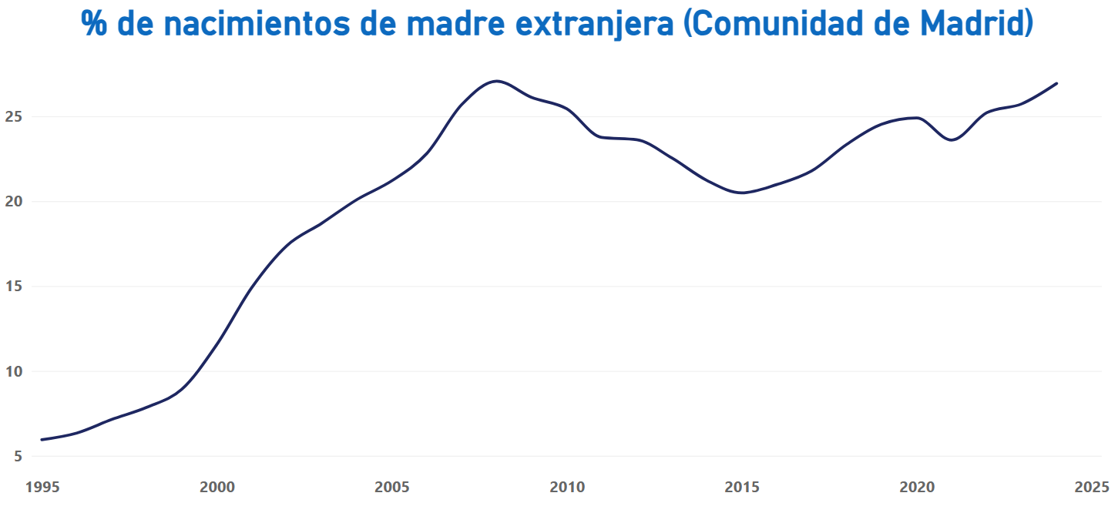
DESARROLLO · 5 DE 9
% de nacimientos de madre extranjera
El porcentaje de nacimientos de madres de nacionalidad extranjera ha crecido de forma muy marcada: partía de apenas un 5% en 1995, alcanzó un primer pico en torno al 26% en 2008-2009 (boom migratorio previo a la crisis), y tras estabilizarse entre el 20% y el 25%, ha vuelto a repuntar hasta cerca del 27% en 2024. Actualmente, más de una de cada cuatro madres que dan a luz en la Comunidad de Madrid es de origen extranjero, aunque más de 7 de cada 10 nacimientos siguen siendo de madre española.
27%
de los nacimientos de 2024 son de madre extranjera

Slide 11
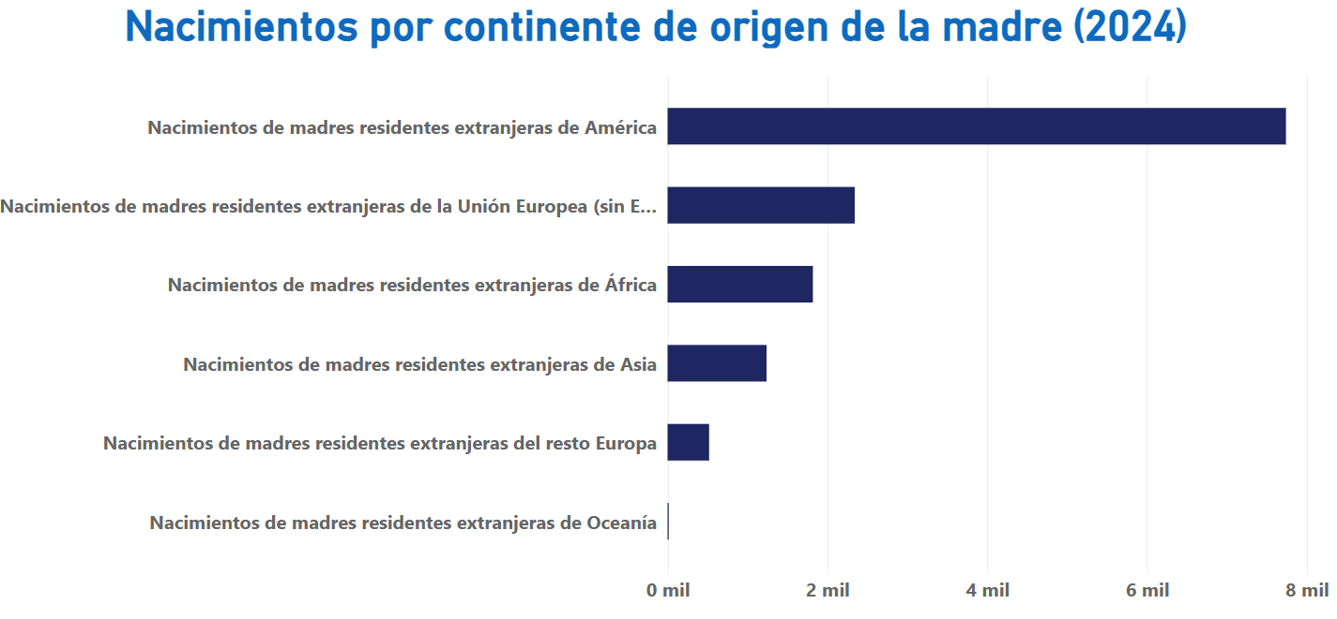
DESARROLLO · 6 DE 9
Nacimientos por continente de origen
Entre los nacimientos de madres extranjeras en 2024, predominan claramente las de origen americano, seguidas de la Unión Europea (sin España) y de África. Los nacimientos de madres de origen asiático y del resto de Europa son notablemente menores, y los de origen oceánico son prácticamente mínimos — un patrón coherente con los principales flujos migratorios hacia la Comunidad de Madrid en la última década.
América
es el origen predominante de las madres extranjeras

Slide 12

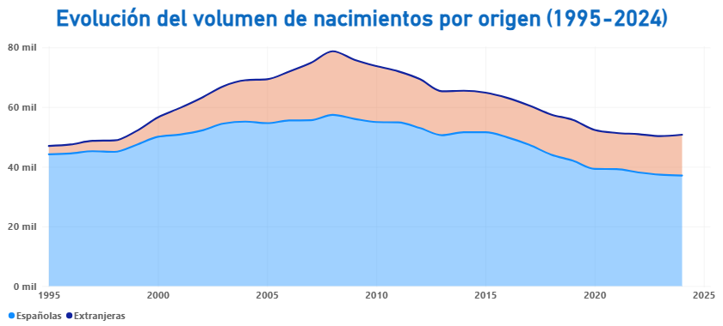
DESARROLLO · 7 DE 9
Evolución por origen
El gráfico de áreas apiladas muestra cómo se ha repartido cada año, entre 1995 y 2024, el número de nacimientos de madre española y de madre extranjera. Se aprecia con claridad el momento en el que el área naranja (madres extranjeras) empieza a ganar peso a partir de mediados de los 2000, sin llegar nunca a superar a la de madres españolas, que sigue siendo mayoritaria en todo el periodo.
Desde 2005
el área de madres extranjeras gana peso de forma sostenida

Slide 13

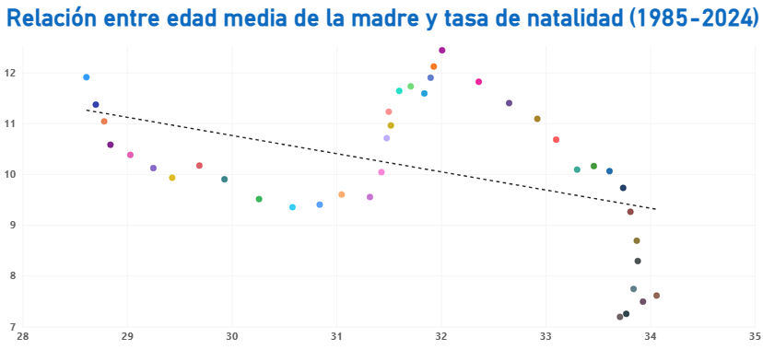
DESARROLLO · 8 DE 9
Relación edad-natalidad
Cada punto del gráfico de dispersión representa un año entre 1985 y 2024, cruzando la edad media de la madre con la tasa bruta de natalidad de ese mismo año. La línea de tendencia confirma una relación inversa: a medida que la maternidad se retrasa, la tasa de natalidad tiende a bajar, lo que respalda la lectura conjunta de ambos indicadores en el contexto de la ayuda a la natalidad.
Relación inversa
entre edad media de la madre y tasa de natalidad

Slide 14

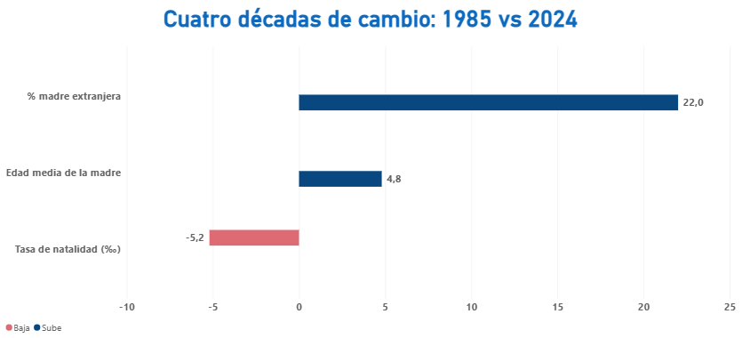
DESARROLLO · 9 DE 9
Resumen del cambio (1985–2024)
El gráfico divergente resume en un solo vistazo cuatro décadas de cambio: la tasa bruta de natalidad ha bajado de 12‰ a 6,8‰, la edad media de la madre ha subido de 28,5 a 33,3 años, y el porcentaje de madre extranjera ha pasado del 5% al 27%. Los tres indicadores, leídos en conjunto, describen el mismo fenómeno de fondo — menos nacimientos, más tardíos, en un contexto cada vez más diverso.
3 de 3
indicadores clave con cambios muy marcados desde 1985

Slide 15

Resultados
La natalidad está en mínimos históricos, tras dos ciclos de subida y bajada ligados a la evolución económica y migratoria.
La maternidad se retrasa de forma constante: la edad media de la madre ha subido casi 5 años desde 1985.
Los nacimientos de madres jóvenes (≤29 años) se concentran en Madrid capital y en municipios del sur y este metropolitano.
Más de una cuarta parte de los nacimientos corresponden a madres extranjeras, con predominio del origen americano.

Slide 16

Conclusiones
Los datos analizados confirman un contexto demográfico de baja natalidad y maternidad cada vez más tardía en la Comunidad de Madrid, con una población de madres extranjeras jóvenes que representa un porcentaje significativo del total de nacimientos.
Este análisis pone en valor la utilidad de un enfoque de datos para apoyar la gestión de políticas públicas como la Ayuda económica a la natalidad: permite identificar dónde se concentra la población destinataria, entender mejor su perfil y anticipar la evolución de la demanda en los próximos años.
Como candidata al puesto de Administrativa – Tramitación de Ayudas a la Natalidad, este proyecto refleja mi capacidad para combinar análisis de datos abiertos con el conocimiento del contexto administrativo y social en el que se enmarca esta ayuda.

